Slide 1
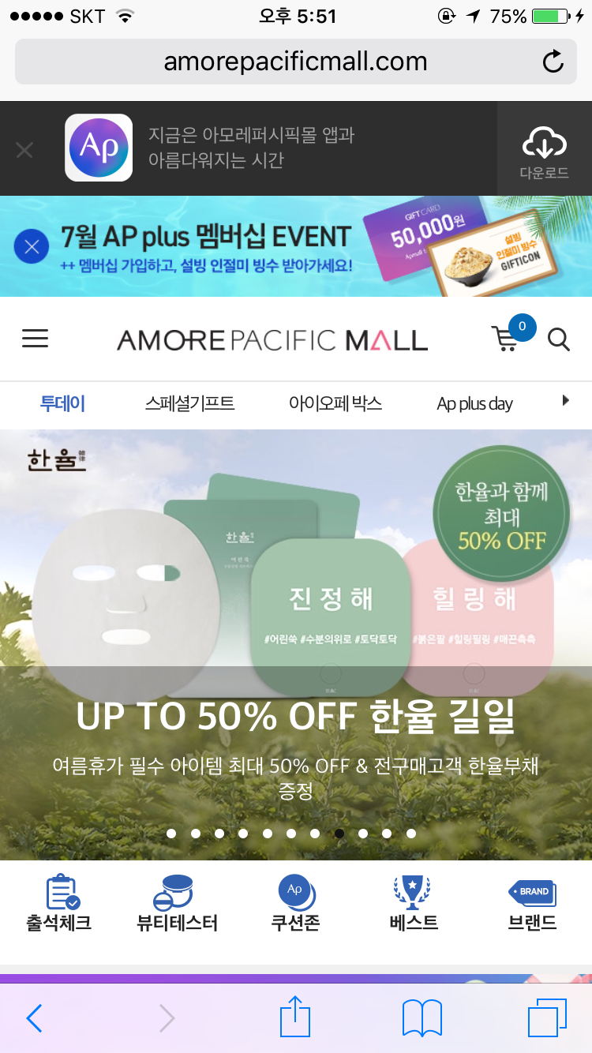
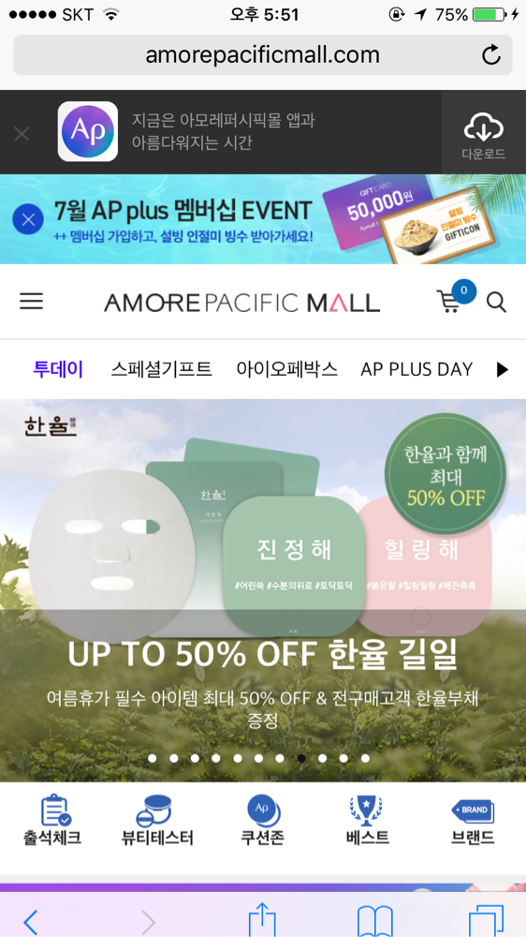
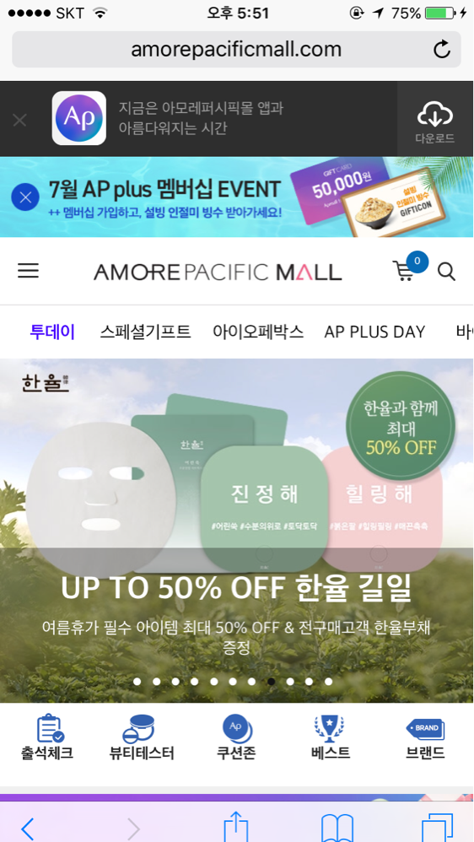
1차. 홈 탭 (네비게이션) 변경
실혐명 | AP몰 홈 탭 사이즈 변경 (mobile) |  | KPI
설명 | 홈 탭의 높이값을 최소 터치영역 기준으로 키워서 클릭률(CTR)과 구매전환율(CVR) 상승에 영향을 주는지 실험.
 |  |  | 담당자
가설 | 홈탭의 높이값을 늘리면 클릭률이 증가할 것이다. |  | 웹디자인
일정 | 2017-07-10 ~ 2017-07-20 |  | 캠프
Test Design
설계 |  |  |  |  |  |  |  | Sample Size 예상
Current Conversion Rate | Target Conversion Rate | #. Of Variation | Start Date | End Date | Daily UV | Traffic Allocation (%) |  | Planned Sample Size | Minimum Sample Size | Planned Days | Minimum Days
Original | Variation #1 | Variation #2
현재 홈 탭 (네비게이션) | 높이값/텍스트 크기 키운 화면 | 높이값/텍스트 크기 키우고 전체스크롤 (개발검토필요)

Slide 2
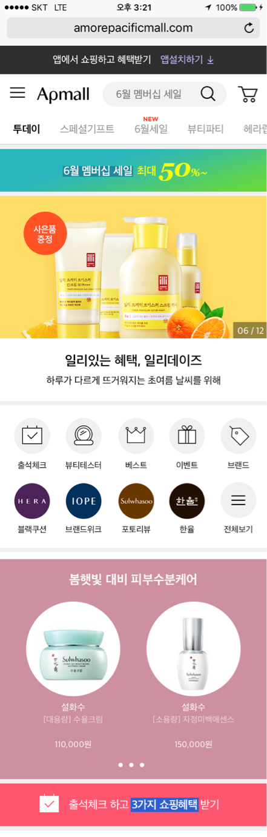
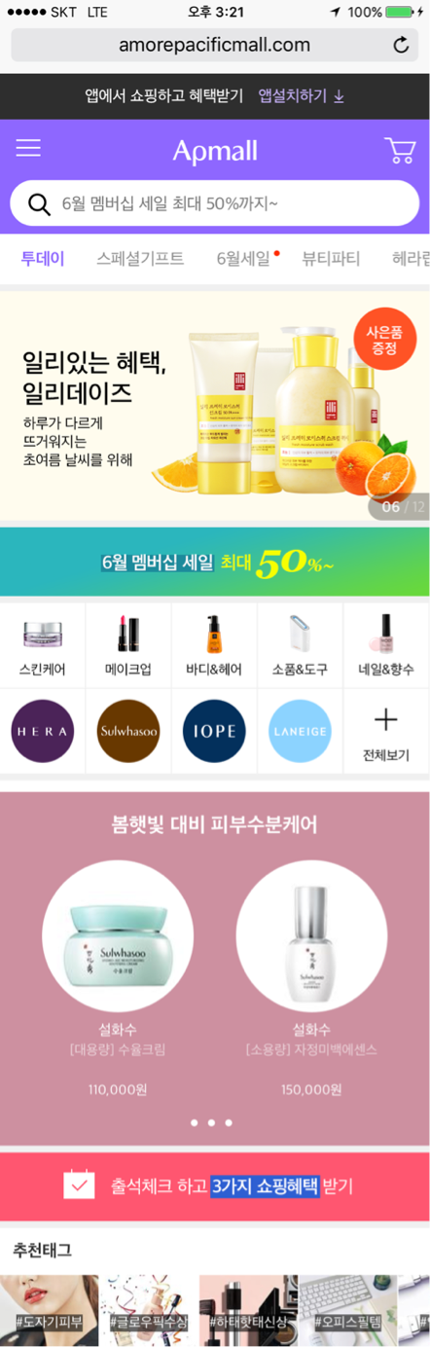
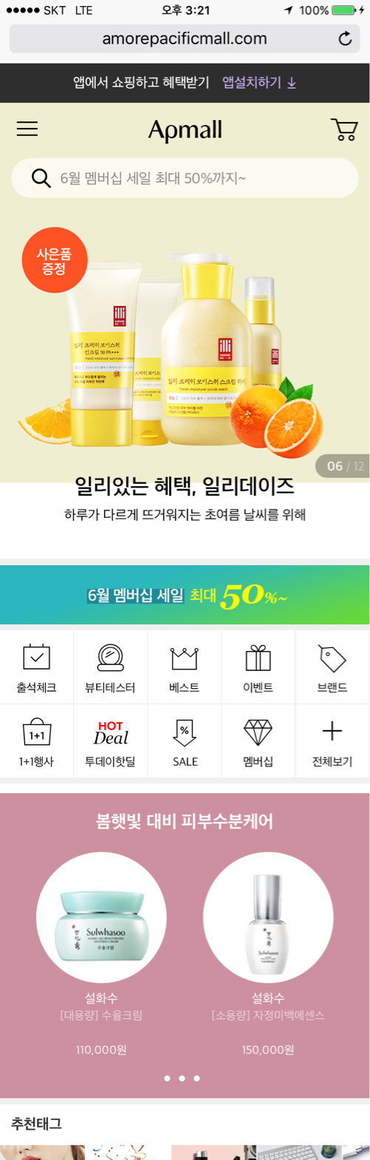
2차. 배너하단 메뉴 (gateway) 변경
실혐명 | AP몰 홈 하단 메뉴의 아이콘 및 메뉴 구성 개선 (mobile) |  | KPI
설명 | 클릭률이 낮은 메뉴 아이콘의 가시성을 높이고, 현재의 메뉴구성이 사용자에게 정말 필요한 내용인지 테스트하여 향후 노출 시킬 메뉴 조정.
 |  |  | 담당자
가설 | 아이콘의 가시성을 높이고 메뉴 구성을 사용자에게 필요한 내용으로 변경하면 클릭률이 높아질 것이다. |  | 웹디자인
일정 | 2017-07-10 ~ 2017-07-20 |  | 캠프
Test Design
설계 |  |  |  |  |  |  |  | Sample Size 예상
Current Conversion Rate | Target Conversion Rate | #. Of Variation | Start Date | End Date | Daily UV | Traffic Allocation (%) |  | Planned Sample Size | Minimum Sample Size | Planned Days | Minimum Days
Original | Variation #1 | Variation #2 | Variation #3
현재 홈 하단 메뉴 | 기존 메뉴 + 이벤트있는브랜드 + 전체보기(좌측메뉴 열림) | 인기 카테고리+ 인기 브랜드 + 전체보기(좌측메뉴 열림) | 기존메뉴 + 대표 쇼핑혜택 +전체메뉴(좌측메뉴열림)

Slide 3
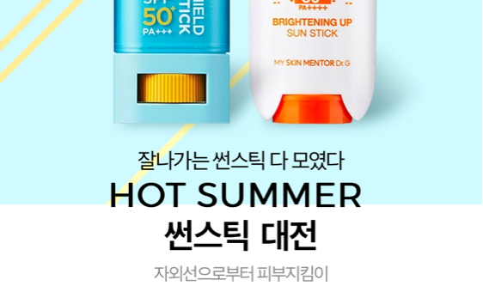
3차. 메인 배너 변경
실혐명 | AP몰 홈 메인 배너 테스트 (mobile) |  | KPI
설명 | 배너를 보다 직관적으로 표현, 이미지 전달력을 높이기 위해 이미지, 텍스트를 분리하여 실험.
 |  |  | 담당자
가설 | 배너의 텍스트를 분리하여 가독성을 높이고 이미지가 더 잘보이게 하면 클릭률이 높아질 것이다. |  | 웹디자인
일정 | 2017-07-10 ~ 2017-07-20 |  | 캠프
Test Design
설계 |  |  |  |  |  |  |  | Sample Size 예상
Current Conversion Rate | Target Conversion Rate | #. Of Variation | Start Date | End Date | Daily UV | Traffic Allocation (%) |  | Planned Sample Size | Minimum Sample Size | Planned Days | Minimum Days
Original | Variation #1 | Variation #2
현재 홈 메인배너 | 이미지/텍스트 분리 A안 | 이미지/텍스트 분리 B안 (예시)
UP TO 50% OFF 한율 길일
여름휴가 필수 아이템 최대 50% OFF
& 전 구매고객 한율 부채 증정
* 텍스트 분리시,
배너 전체를 제작해야 함

Slide 4
4차. 검색 UI 변경
실혐명 | AP몰 홈 검색 UI 변경(mobile) |  | KPI
설명 | 현재 CTR, CVR 이 좋은 검색부분을 크게 늘리고, 추천 키워드를 노출하여 검색을 더 유도할 수 있는지 실험
 |  |  | 담당자
가설 | 검색창을 키우고 추천 키워드를 노출하면 검색의 클릭률이 더 높아질 것이다. |  | 웹디자인
일정 | 2017-07-10 ~ 2017-07-20 |  | 캠프
Test Design
설계 |  |  |  |  |  |  |  | Sample Size 예상
Current Conversion Rate | Target Conversion Rate | #. Of Variation | Start Date | End Date | Daily UV | Traffic Allocation (%) |  | Planned Sample Size | Minimum Sample Size | Planned Days | Minimum Days
Original | Variation #1
검색 | 검색 필드 + 추천 키워드 노출

Slide 5
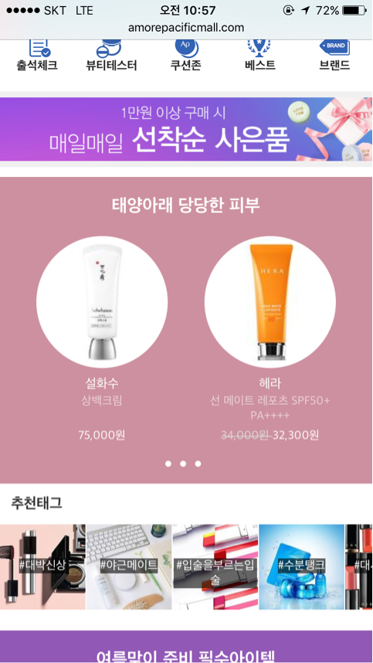
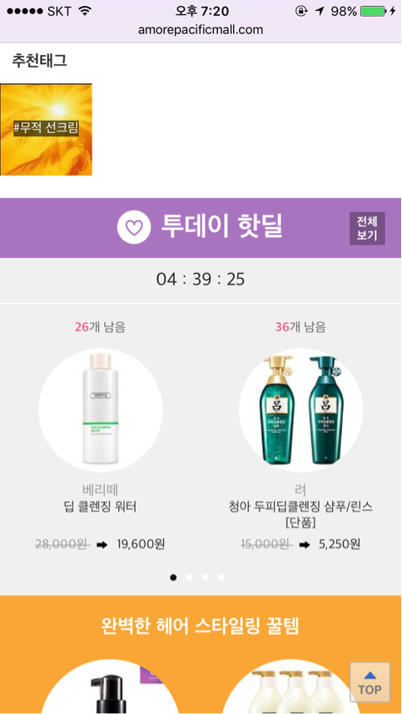
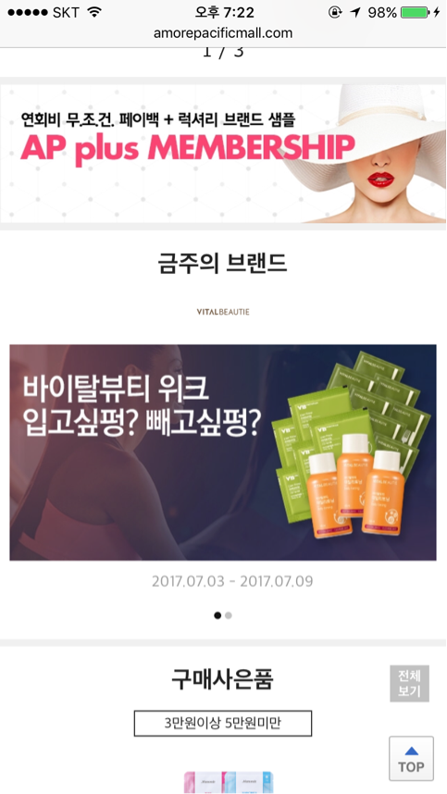
5차. 홈 하단 구성 변경
실혐명 | Ap몰 홈 하단 메뉴 순서 변경 (mobile) |  | KPI
설명 | 메인 배너 하단의 메뉴들이 클릭률이 거의 없는 상태, 메뉴의 위치에 따라 클릭률의 변화가 있는지 실험.
 |  |  | 담당자
가설 | 사용자가 더 관심있는 컨텐츠를 상단으로 올리면 클릭률의 변화가 있을 것이다. |  | 웹디자인
일정 | 2017-07-10 ~ 2017-07-20 |  | 캠프
Test Design
설계 |  |  |  |  |  |  |  | Sample Size 예상
Current Conversion Rate | Target Conversion Rate | #. Of Variation | Start Date | End Date | Daily UV | Traffic Allocation (%) |  | Planned Sample Size | Minimum Sample Size | Planned Days | Minimum Days
Original | Variation #1 | Variation #2
현재 메인배너 하단 메뉴 | 투데이 핫딜로 변경 | 금주의 브랜드로 변경
이미 기존 홈 메뉴의 순서만 변경시
개발없이 바로 테스트 가능

Slide 6
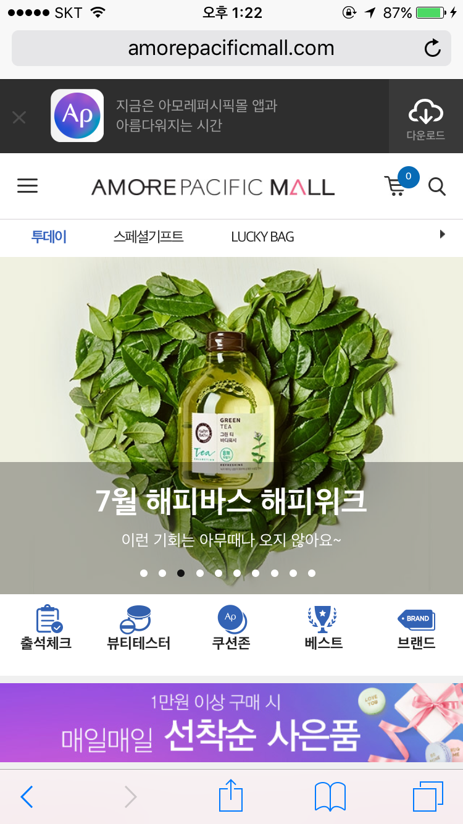
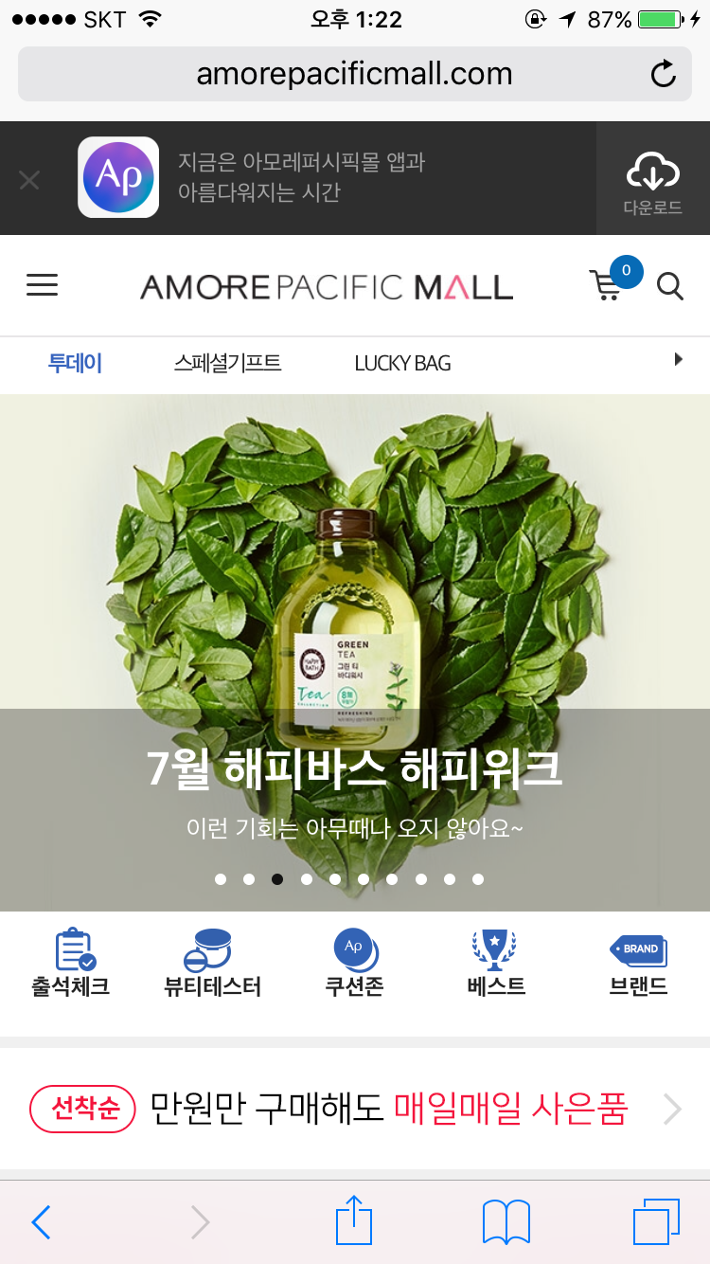
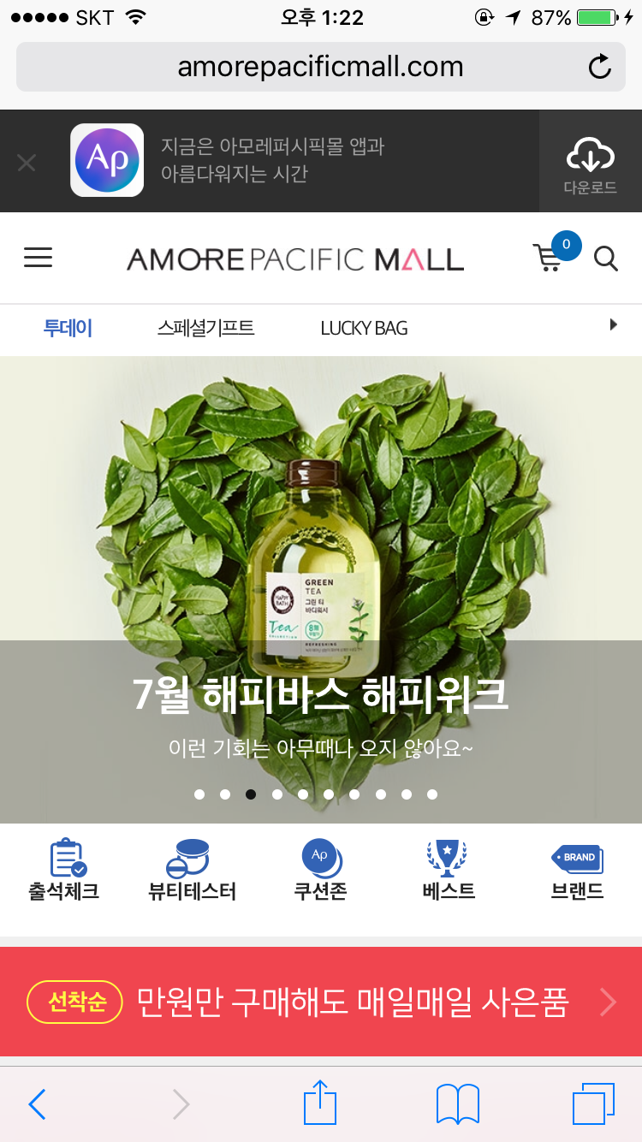
6차. 띠배너 이미지 테스트
실혐명 | mWeb 배너 이미지 테스트 |  | KPI
설명 | 배너 이미지에 장식요소를 배제하고 텍스트와 색상만으로 정보전달에 더 집중했을때 클릭률이 높아지는지 테스트. 결과에 따라 이후 배너 디자인 가이드 적용에 참고.
 |  |  | 담당자
가설 | 배너를 텍스트와 색상만으로 정보전달을 더 심플하고 직관적으로 표현하면 클릭률이 높아질 것이다. |  | 웹디자인
일정 | 2017-07-28~ |  | 캠프
Test Design
설계 |  |  |  |  |  |  |  | Sample Size 예상
Current Conversion Rate | Target Conversion Rate | #. Of Variation | Start Date | End Date | Daily UV | Traffic Allocation (%) |  | Planned Sample Size | Minimum Sample Size | Planned Days | Minimum Days
Original | Variation #1 | Variation #2
메인 상단 띠배너 | 흰색 배경 + 텍스트 | 단색배경 + 텍스트

Slide 7
6차. 띠배너 이미지 테스트
mWeb 띠배너 이미지 테스트 (선착순 사은품)
Original
variation A - test_A.jpg
variation B - test_B.jpg

Slide 8
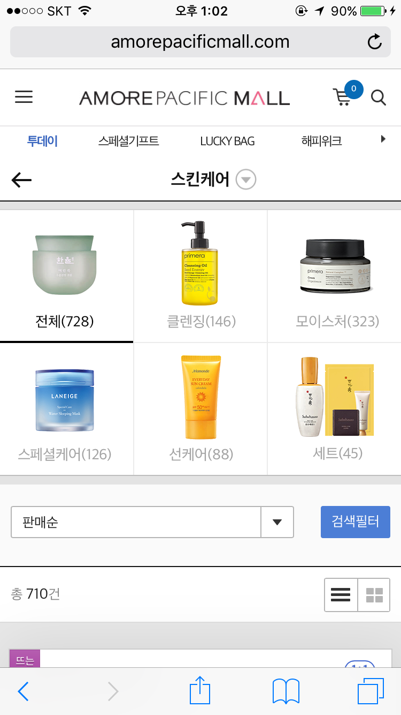
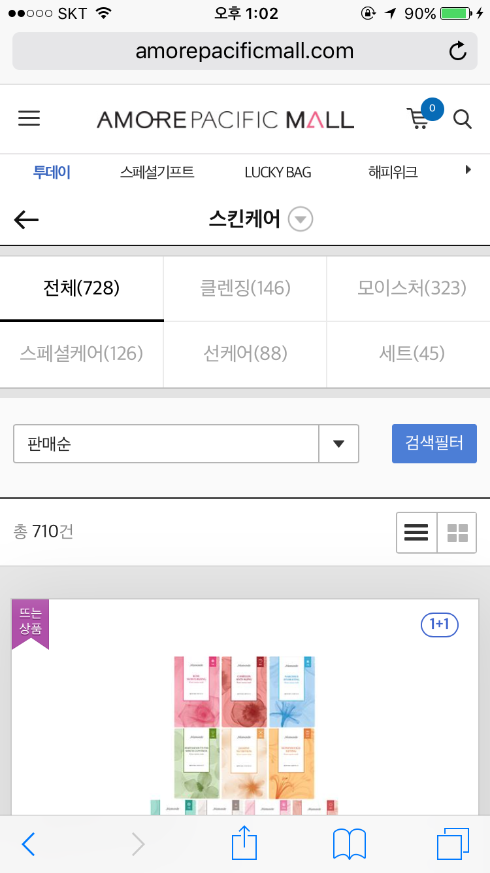
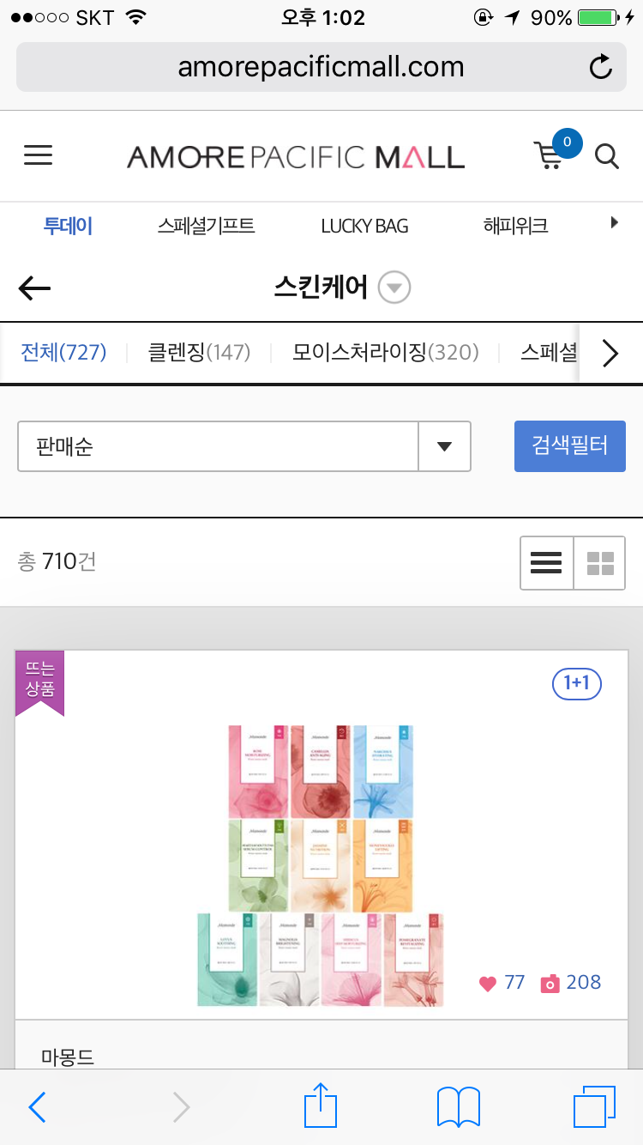
8차. mWeb 품목 페이지 카테고리 비쥬얼화
실혐명 | 모바일 품목페이지 카테고리 탭 변경 |  | KPI
설명 | 현재 스크롤 타입으로 숨겨져있는 카테고리 메뉴를 모두 오픈하고 비쥬얼화 했을때 클릭률이 증가하는지 실험 (스킨케어만 테스트)
 |  |  | 담당자
가설 | 카테고리를 비쥬얼화 하면 클릭률이 더 늘 것이다. |  | 웹디자인
일정 | 2017-07-26 (디자인 전달) |  | 캠프
Test Design
설계 |  |  |  |  |  |  |  | Sample Size 예상
Current Conversion Rate | Target Conversion Rate | #. Of Variation | Start Date | End Date | Daily UV | Traffic Allocation (%) |  | Planned Sample Size | Minimum Sample Size | Planned Days | Minimum Days
Original | Variation #1 | Variation #2
현재 품목리스트 카테고리 탭 | 스크롤에서 버튼형식으로 모두 오픈 | 품목 마다 대표 썸네일을 넣어 비쥬얼화

